Slide 1
小兒血液疾病
中山醫學大學醫學系 教授
巫康熙 醫師

Slide 2
血液組成
血液是由血球和血漿所組成。
血球包括紅血球、白血球和血小板，其中白血球又分為中性球、嗜酸性球、嗜鹼性球、單核球、淋巴球五種。
所有血球都是由骨髓中的幹細胞分化而來。
血漿中含有各種凝血因子、酵素、白蛋白、免疫抗體及各種化學物質。

Slide 3
何謂血液病？
血液病就是指骨髓、血球或血漿異常所造成的疾病，包括：
貧血
白血球異常
出血傾向
骨髓衰竭症候群

Slide 4
貧血 (Anemia)
貧血是指紅血球數目減少或血紅素降低，兒童的紅血球檢查正常值會隨年齡而不同，其正常值如下表：
 | Hemoglobin |  | Hematocrit |  | Count |  | MCV |  | MCH |  | MCHC
 | (g/d) |  | (%) |  | (1012/liter) |  | (fl) |  | (pg) |  | (g/d)
Age | Mean-2SD |  | Mean-2SD |  | Mean-2SD |  | Mean-SD |  | Mean-2SD |  | Mean-2SD
Birth(cord blood) | 16.5 | 13.5 | 51 | 42 | 4.7 | 3.9 | 108 | 98 | 34 | 31 | 33 | 30
1 to 3 days (capillary) | 18.5 | 14.5 | 56 | 45 | 5.3 | 4 | 108 | 95 | 34 | 31 | 33 | 29
1 week | 17.5 | 13.5 | 54 | 42 | 5.1 | 3.9 | 107 | 88 | 34 | 28 | 33 | 28
2 weeks | 16.5 | 12.5 | 51 | 39 | 4.9 | 3.6 | 105 | 86 | 34 | 28 | 33 | 28
1 month | 14 | 10 | 43 | 31 | 4.2 | 3 | 104 | 85 | 34 | 28 | 33 | 29
2 months | 11.5 | 9 | 35 | 28 | 3.8 | 2.7 | 96 | 77 | 30 | 26 | 33 | 29
3 to 6 months | 11.5 | 9.5 | 35 | 29 | 3.8 | 3.1 | 91 | 74 | 30 | 25 | 33 | 30
0.5 to 2 years | 12 | 10.5 | 36 | 33 | 4.5 | 3.7 | 78 | 70 | 27 | 23 | 33 | 30
2 to 6 years | 12.5 | 11.5 | 37 | 34 | 4.6 | 3.9 | 81 | 75 | 27 | 24 | 34 | 31
6 to 12 years | 13.5 | 11.5 | 40 | 35 | 4.6 | 4 | 86 | 77 | 29 | 25 | 34 | 31
12 to 18 years-female | 14 | 12 | 41 | 36 | 4.6 | 4.1 | 90 | 78 | 30 | 25 | 34 | 31
male | 14.5 | 13 | 43 | 37 | 4.9 | 4.5 | 88 | 78 | 30 | 25 | 34 | 31
18 to 49 years-female | 14.5 | 12 | 41 | 36 | 4.6 | 4 | 90 | 80 | 30 | 26 | 34 | 31
male | 15.5 | 13.5 | 47 | 41 | 5.2 | 4.5 | 90 | 80 | 30 | 26 | 34 | 31

Slide 5
貧血有什麼症狀？
蒼白
無力、疲倦
食慾不振呼吸用力，速度加快
心跳加速
生長發育遲緩
沒有症狀

Slide 6
貧血的分類
紅血球製造不足
骨髓衰竭：再生不良性貧血。
紅血球生成素分泌不足：如慢性腎衰竭，甲狀腺功能低下症、慢性發炎及營養不良等…。
紅血球成熟不良及造血失敗
細胞質成熟不良：缺鐵性貧血、海洋性貧血。
細胞核成熟不良：如維他命B12及葉酸缺乏等…。

Slide 7
貧血的分類
溶血性貧血
血紅素缺陷：海洋性貧血。
紅血球細胞膜缺陷：如遺傳性球狀紅血球症等…。
紅血球代謝缺陷：如G6PD缺乏症(蠶豆症)
抗體引發者
急性失血

Slide 8
貧血的診斷
當病人血紅素值低於正常值的低限時，應從病史、理學檢查及血液學檢查三方面加以鑑別診斷，才能正確找出病因，妥善給予治療。

Slide 9
病史
年齡
新生兒貧血大多由於失血、免疫反應引起的溶血、先天性溶血或先天性感染所引起。
在2至3個月時的生理性貧血，血紅素值常降至10g/dl。
在3至6個月發病者，常常代表海洋性貧血或其他血紅素異常。
缺鐵性貧血最容易發生於6個月至2歲之間。
性別
如G6PD缺乏症常發生於男性

Slide 10
病史
種族
如海洋性貧血常發生於地中海沿岸、東南亞和台灣。
食物
如6個月後沒有補充牛奶以外的含鐵食物，易造成缺鐵性貧血；吃蠶豆後引起溶血性貧血可能是G-6PD缺乏症等…。
藥物
某些藥物易造成溶血性貧血。
化學物質如氯黴素及Benzene可能造成再生不良性貧血。

Slide 11
病史
出生史
新生兒黃疸可能有先天性溶血性貧血或G6PD缺乏症。
早產兒較易發缺鐵性貧血。
家族史
如某些先天性溶血性貧血及海洋性貧血等…。
感染
急性感染可能造成輕度貧血，肝炎可能造成再生不良性貧血等…。

Slide 12
理學檢查
黃疸常代表有溶血性貧血、深茶色尿常代表急性溶血。
有出血點及紫斑常代表骨髓造血不良。
有肝脾腫大常代表感染、先天性溶血性貧血或惡性疾病。
有心肺窘迫者常代表急性貧血而表情自在者常代表慢性貧血。

Slide 13
血液學檢查
血液抹片
如網狀紅血球
Coombs試驗
血清中鐵質
維他命B12
葉酸的濃度檢查
血紅素電泳分析

Slide 14
缺鐵性貧血
缺鐵的原因
鐵質供應不足
鐵質需要增加
血液流失
吸收障礙

Slide 15
缺鐵性貧血
治療
一般需繼續口服4~6個月。
缺鐵性貧血很少需要輸血，只有在血紅素小於4~5g/dl，面臨心臟衰竭的威脅時才需輸血。
缺鐵性貧血要去找原因!

Slide 16
溶血性貧血
正當紅血球的壽命約120天，若因紅血球內部或外部因素，使紅血球的壽命大幅縮短時，稱為溶血性貧血。臨床上可見輕微貧血黃疸，可樂色尿。

Slide 17
G6PD缺乏症 (蠶豆症)
屬於性聯隱性遺傳，所以男性居多。
是基因突變產生G6PD突變體失去酵素活性。
G6PD可保護紅血球免受氧化物質的威脅，如果G6PD缺乏，一旦遇到氧化物質，就容易造成溶血。
台灣的發生率，客家人最高，男性約5.5% ，女性約2.3% ，外省人其次約1.5% ，本省人約0.3%
臨床表現有新生兒黃疸、蠶豆症、急性溶血性貧血及慢性溶血性貧血四種。

Slide 18
性 聯 遺 傳
X
X^{O}
Y
X
XX^{O}
XX
X^{O}Y
XY

Slide 19
認識海洋性貧血

Slide 20
如何診斷貧血？
家族史、病史
如何發病? 有無其它的症狀?
理學檢查
實驗檢查 (抽血)
治療性診斷

Slide 21
海洋性貧血的分類及發生率
α型(甲型)海洋性貧血：台灣約佔全人口 4%
β型(乙型)海洋性貧血：台灣約佔全人口 2%
其他型海洋性貧血：台灣少見

Slide 22
何謂輕型、重型海洋性貧血
輕型：
帶有海洋性貧血的基因，輕微貧血，對生活沒有影響，不需治療。
重型：
由父母雙方遺傳到同型的海洋性貧血，嚴重貧血需定期輸血及排鐵治療。

Slide 23
什麼是輕型貧血 (帶因者)
輕型地中海貧血大部份是沒有任何的症狀，患者的身體攜帶著地中海貧血的基因，所以又叫做「地中海貧血基因攜帶者」簡稱「帶因者」 。
因為帶因者沒有症狀，所以常不知道有地中海貧血的因子，一旦父母雙方皆為帶因者，生下的小孩就有1/4的機會罹患重型地中海貧血
經由篩檢找出帶因者，以預防重型貧血病患的出生，是很重要的課題。

Slide 24
什麼是重型貧血？
甲型重型地中海貧血：
嬰兒會因胎兒水腫而流產或出生不久就會死亡。
乙型重型地中海貧血：
剛出生時嬰兒是正常的，沒有任何的症狀；但是漸漸地到了三到六個月大時，會產生臉色蒼白、食慾不振、活力變差…等貧血的症狀。
六個月後，肝臟、脾臟腫大；之後骨骼變形，尤其是臉骨，如額骨、顴骨突出、塌鼻、上顎突出、暴牙；生長發育受到阻礙，如不治療，一般在5歲死亡。
變異血紅素E和乙型地中海貧血的複合型，如血紅素E/乙型地中海貧血症：
它們的臨床表現常和乙型重度地中海貧血一樣嚴重。

Slide 25
海洋性貧血的診斷
診斷上有很多的「陷阱」，要找小兒血液專科的醫師
陷阱： 應有家族史，但為什麼沒有？
小孩的血液正常值和大人不同？
和「缺鐵性貧血」不容易區分
有正常的「血紅素電泳」報告？
其它型的海洋性貧血？
一定要找專門的醫師

Slide 26
海洋性貧血的的治療

Slide 27
如何治療輕型的海洋性貧血？
不會影響日常生活。
不需補充特別的食物、食品和藥物。
生小孩的對象要注意。
如生小孩的對象也是輕型的海洋性貧血帶因者，還是可以生小孩，但一定要做仔細的婚前和産前健康檢查。

Slide 28
如何治療「重型」β型(乙型) 海洋性貧血
傳統治療：
定期輸血
注射(口服)排鐵劑
早期診斷和治療併發症
造血幹細胞移植(骨髓移植)
產前診斷

Slide 29
為什麼會鐵質過度沉積
長期反覆輸血。
腸道對鐵質的吸收大量增加鐵質過度沉積， 造成各種併發症，所以需使用排鐵劑。

Slide 30
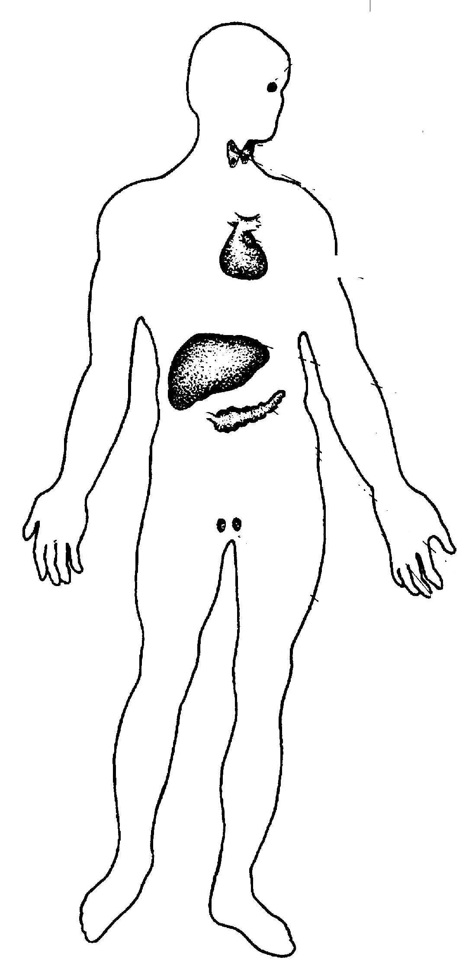
重度地中海貧血鐵沉積所造成的傷害
腦垂體
腦垂體
甲狀腺
副甲狀腺
心臟
肝臟
胰臟
生殖器

Slide 31
重度海洋性貧血會有那些身體上的問題
心臟： 鐵過度沉積
肝臟： 鐵沉積、肝炎
脾臟：脾腫大
骨骼： 臉部骨變型、易骨折
皮膚：膚色變深
內分泌：甲狀腺、副甲狀腺、糖尿病
生長發育、青春期的問題
聽力、視力的問題

Slide 32
心臟病變
鬱血性心衰竭：為死亡主要原因
心律不整
有心臟病變時，排鐵劑應持續靜脈給藥

Slide 33
排鐵劑Desferol的使用
何時開始：一般在10~20次輸血後，當含鐵蛋白 (ferritin>1000 ng/ml)時。
給予方式：每天皮下注射8~12小時。
副作用：局部不適、視神經炎、聽力影響、影響生長發育。

Slide 34
排鐵劑(Desferal)的使用方法

Slide 35
口服排鐵劑
益處：因口服方便，故順從性高
副作用：
白血球減少
鋅缺乏
肝功能受損
腎功能受損
其它…
從心臟移除沈積的鐵，故改善心臟功能?

Slide 36
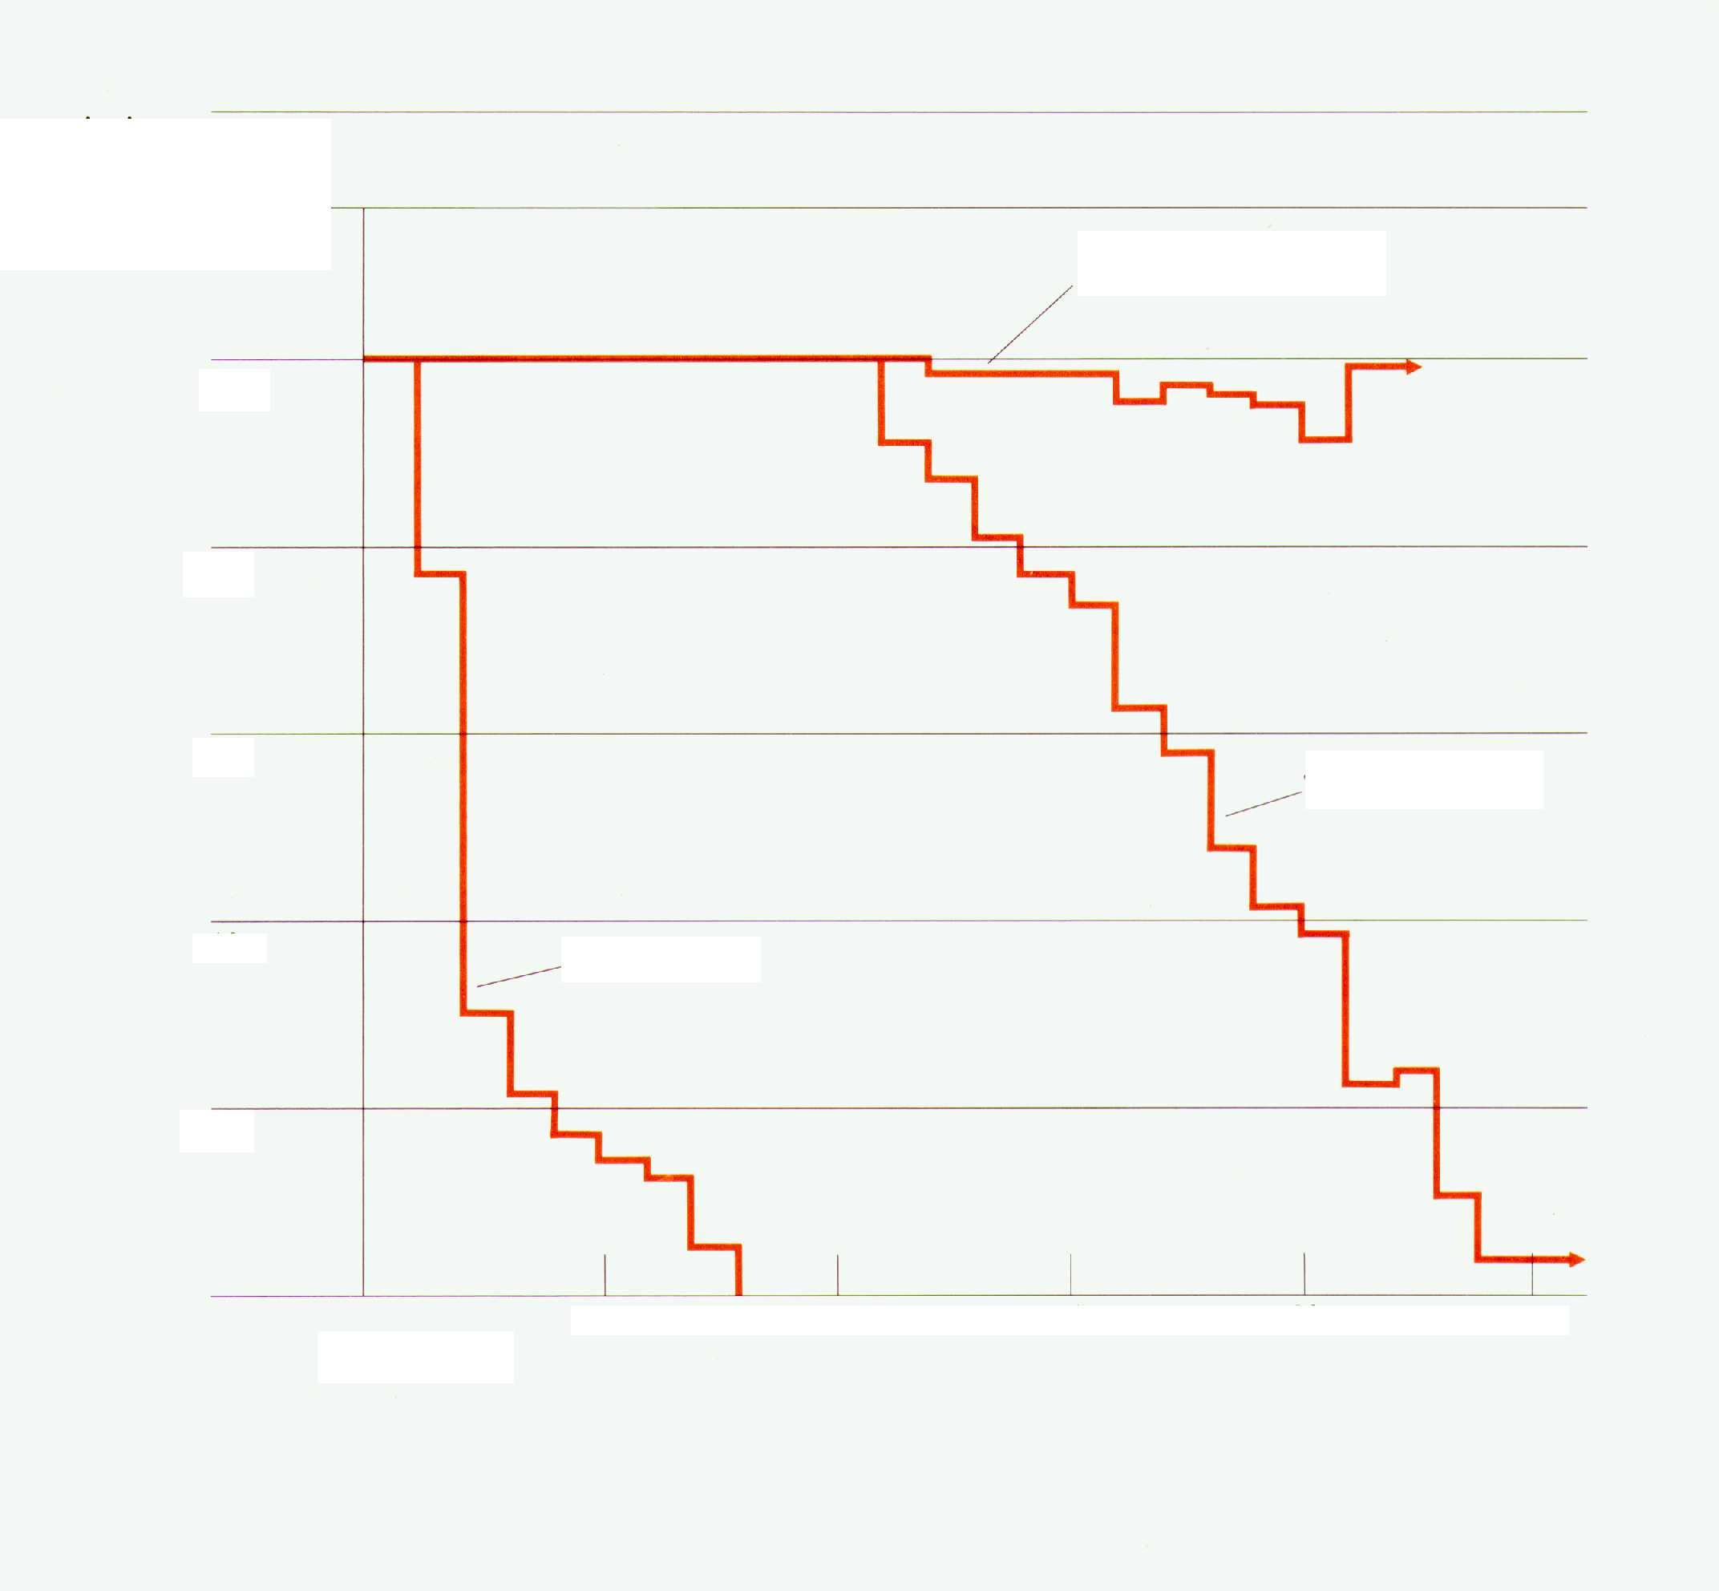
地中海貧血存活與治療的關係
存活率(%)
100
輸血+排鐵
80
60
輸血
40
不治療
20
年齡 (歲)
5 10 15 20 25

Slide 37
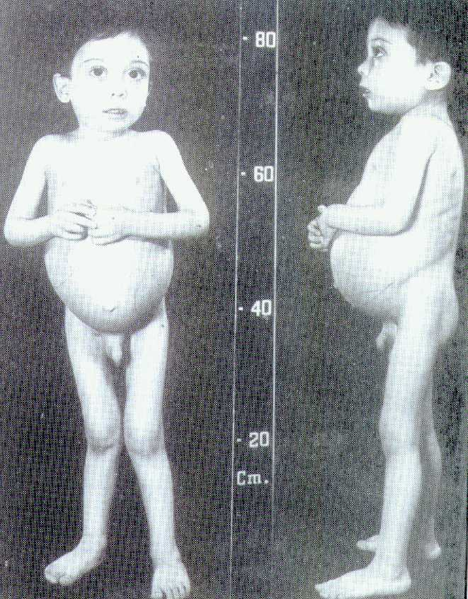
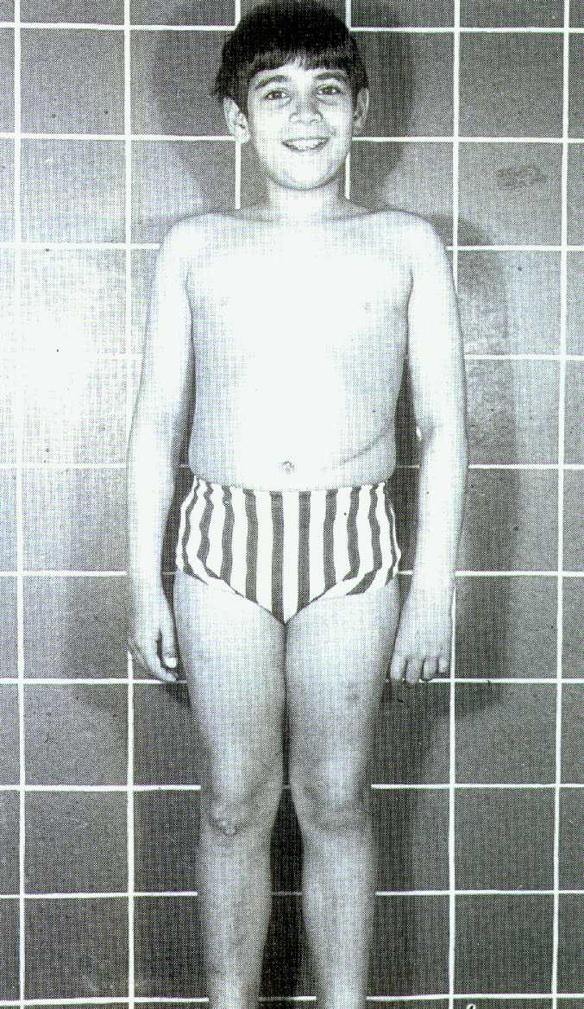
地中海貧血患者治療前後的比較

Slide 38
海洋性貧血的心理學
1.兒童時期；2.青少年時期； 3.成人時期
海洋性貧血協會
現在醫學的進步，重度海洋性貧血可視為一種「慢性病」(如高血壓，糖尿病)來治療
只有自己看輕自己，別人不會因妳/你有海洋性貧血而看輕妳/你

Slide 40
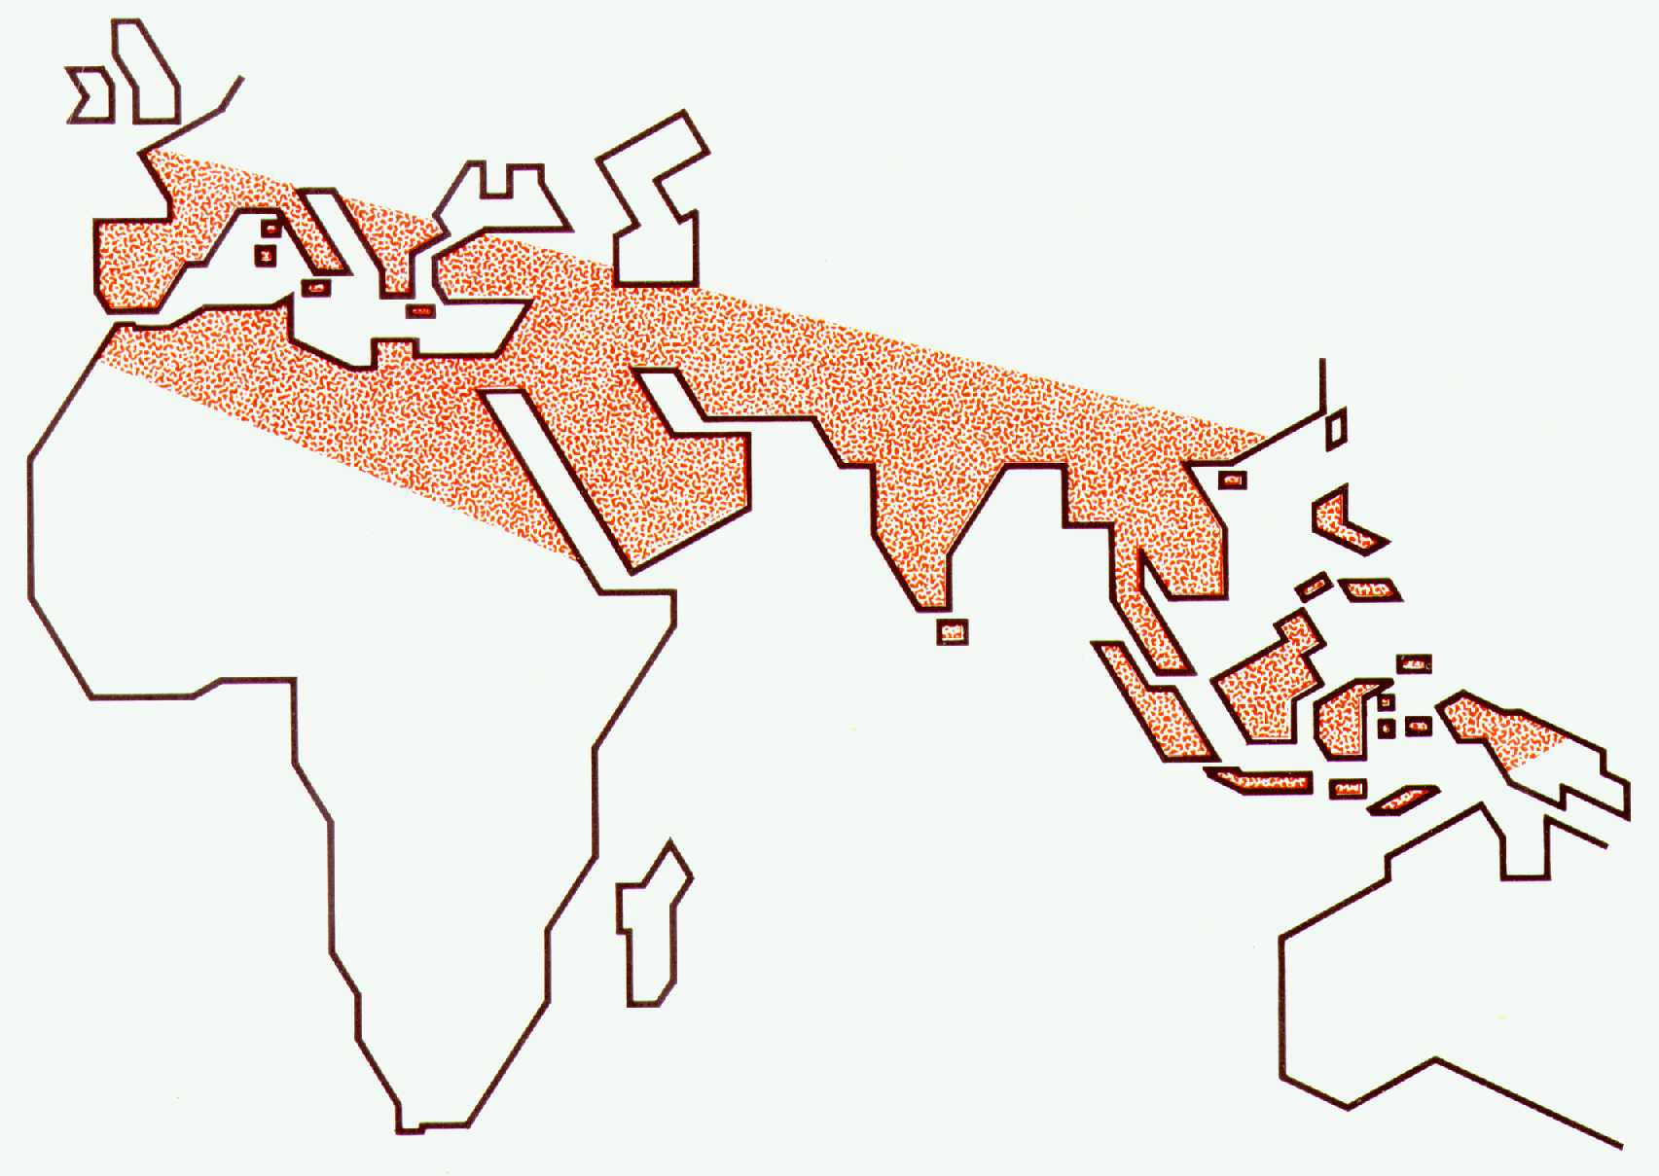
地中海貧血流行分佈地區

Slide 41
地中海貧血在台灣很常見
在台灣，甲型地中海貧血約佔全人口4%； 乙型地中海貧血約佔全人口2%，而其他型地中海貧血或變異血色素以前在台灣十分少見。
帶因者可以經由血液檢查知道是否自己帶有這種遺傳基因。
為了避免重症地中海貧血的小孩出生，非常需要在往後結婚時作優生學諮詢。

Slide 42
地中海貧血的分類及發生率
α型(甲型)地中海貧血：台灣約佔全人口 4%
β型(乙型)地中海貧血：台灣約佔全人口 2%
其他型地中海貧血：台灣少見

Slide 43
什麼是變異血紅素
變異血紅素和地中海貧血都是因血紅素鏈基因變異而發生，它們的形成是因為生產血紅素的基因異常而產生成異常血紅素。
兩者的不同處，地中海貧血主要是造成血紅素「量」的變化，而變異血紅素E則是血紅素「質」改變了。
因它不是血紅素量所造成的問題，所以紅血球不會變小，紅血球體積（MCV）不會小於平均值的80fl。

Slide 44
什麼是變異血紅素E
變異血紅素E是一個最常見的不正常血紅素，特別是最南邊亞洲的種族，例如柬埔寨、越南和泰國人。
假如父母一方為輕型乙地中海貧血，另一方為輕型血紅素E ，每一次的懷孕有25%的機會出生的孩童有血紅素E/乙型地中海貧血症。
血紅素E/乙型地中海貧血症是嚴重的貧血，他的症狀和重度乙型地中海貧血一樣嚴重。

Slide 45
東南亞國家民眾 變異血紅素的帶因率一直很高
變異血紅素在東南亞國家很常見，例如：柬埔寨的帶因率有32~63%、南越32%、中越6~40%、泰國13~17%，平均帶因率是台灣的千倍以上。
近年以來，台灣人與東南亞大量通婚，相關研究也證實，國人變異血紅素E帶因率已從原本的0.03%上升到0.15~0.2%，足足增加4到6倍之多。

Slide 46
東南亞國家的變異血紅素E盛行
南越
3-32%
25-40%
13-17%
中越
6-40%
32-63%
4-45%

Slide 48
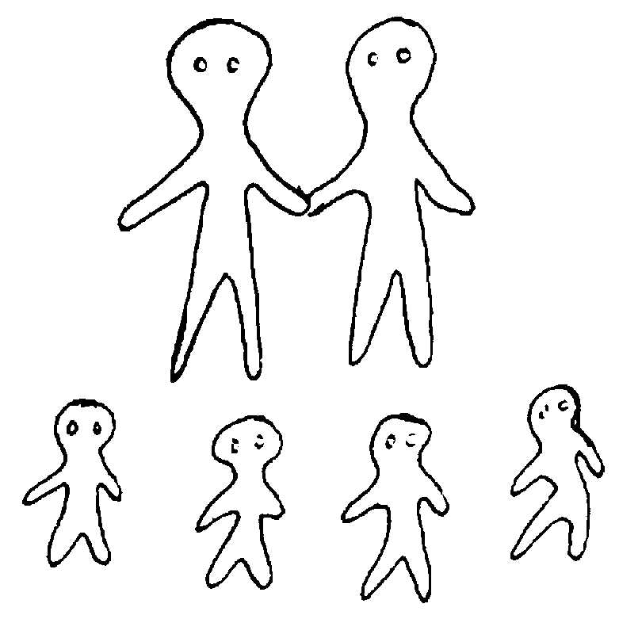
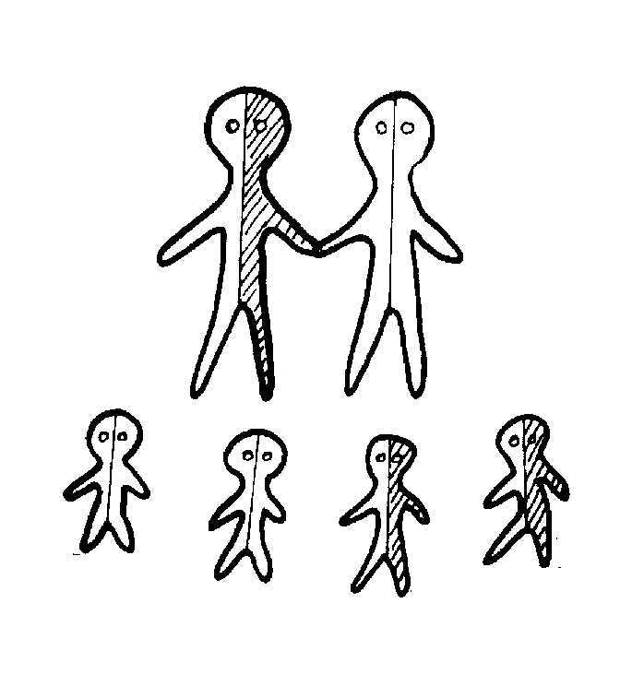
地中海貧血的遺傳方式 (一)
AA x AA
Aa x AA
AA AA AA AA
AA AA Aa Aa

Slide 49
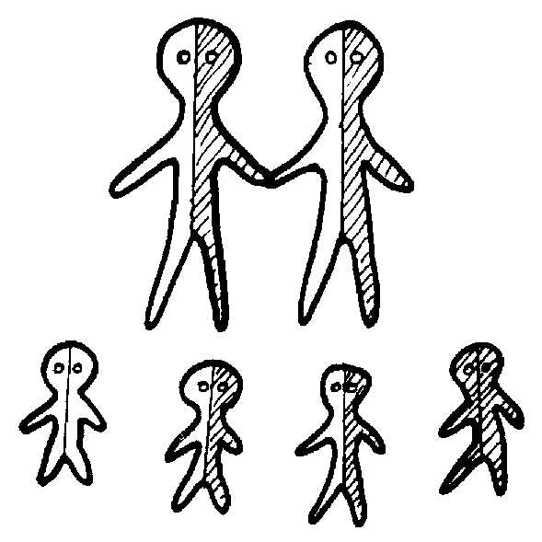
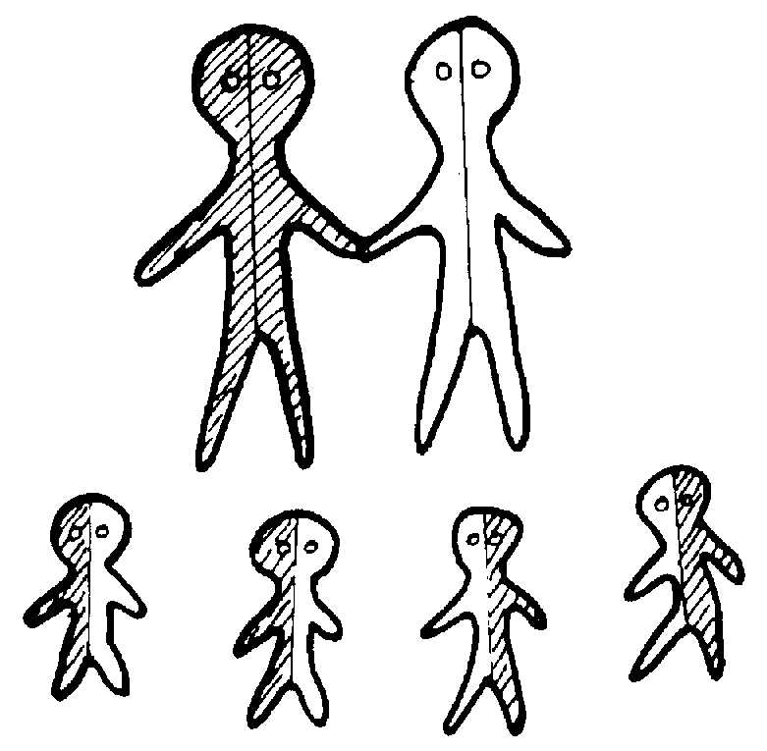
地中海貧血的遺傳方式 (二)
Aa x Aa
aa x AA
AA Aa Aa aa
Aa Aa Aa Aa

Slide 50
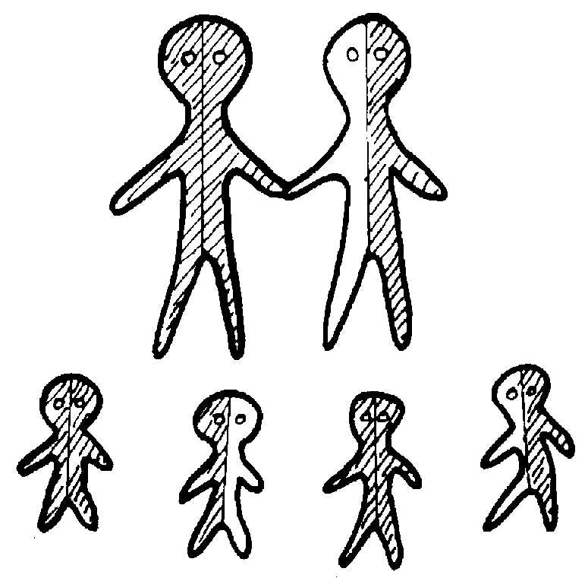
地中海貧血的遺傳方式 (三)
aa x Aa
aa x aa
aa Aa aa Aa
aa aa aa aa

Slide 51
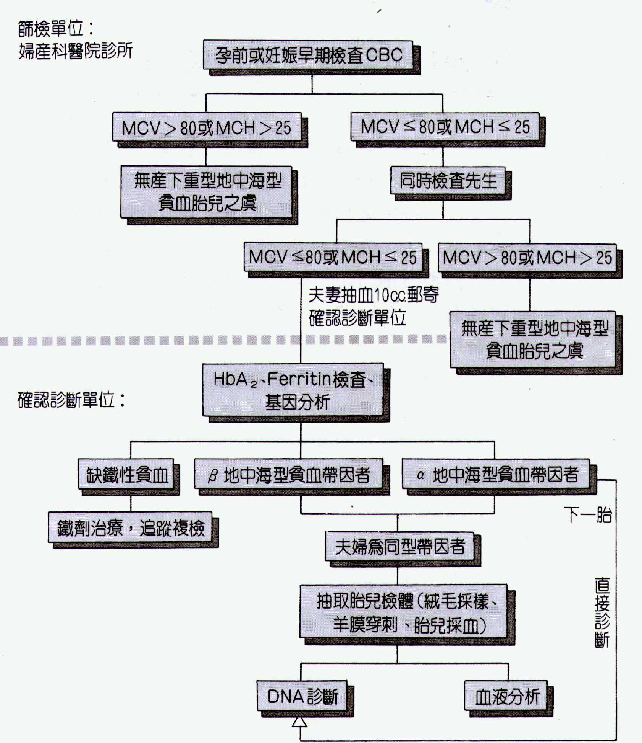
孕婦地中海型貧血篩檢之作業流程圖

Slide 52
產前診斷
預防勝於治療
於8~12週時吸取絨毛膜細胞
於16~20週吸取羊水細胞
基因分析

Slide 53
有效篩選貧血後 重度貧血病患出生率下降
可做相關的抽血及診斷：
(a)家族史
(b)臨床症狀（貧血、黃疸...等）
(c)血液常規檢查
(d)血色素高效液相層析儀
(e)基因分析（確定診斷）。
婚前做健康檢查篩檢：如夫妻都是同型輕度的地中海貧血患者，一定要到血液科做諮詢和檢查。
孕婦應做一般產前常規血液檢查。

Slide 54
台灣有效的篩檢計畫 明顯下降重度貧血病患的出生率
因台灣是地中海貧血的好發地區，自1991至1995年，每年約有10到20位的重度地中海貧血的小孩出生。
台灣於1993年開始實施全國的地中海貧血篩檢計畫，之後重度地中海貧血的出生率明顯下降，至2002年，每年的重度地中海貧血出生數目，已降至每年3到5位，這成功的篩檢計畫，明顯降低重度地中海貧血出生。
近年來新移民配偶的疾病突變位置和我們本土的突變位置不同，因此新移民配偶對地中海貧血的篩檢，一定會造成很大的衝擊。

Slide 55
我們近年的發現和擔憂
但近年來我們醫院發現，國人與新移民配偶結婚生下的子女，罹患地中海結合性貧血的比例增加。
本院於2000至2007年間，搜集了2141例因貧血或血液檢驗異常到該院進行進一步檢查的個案進行研究，赫然發現其中因同時帶有乙型地中海貧血與變異血紅素E基因，也就是罹患所謂結合性貧血者，竟然達到有10人之多。
本院研究團隊進一步分析10例結合性貧血個案後，發現其中多達9例個案的母親是來自東南亞的新移民配偶，問題的答案才揭曉，也才發現問題的嚴重度。

Slide 56
我們近年的發現和擔憂
目前約有60位重型地中海貧血病患在本院接受定期的治療和追蹤，每年約0至1位的重型地中海貧血在本院被診斷。
但近年來我們卻發現以前在台灣沒有的血紅素E/乙型地中海貧血症10人中，新移民有9人；進一步更發現變異血素E基因的有44人，新移民為30人(越南9人；泰國5人；柬埔寨6人)。

Slide 57
新移民配偶對台灣地中海貧血的預防的衝擊
國健局現行推動的優生保健篩檢，第一線只檢驗孕婦紅血球體積（MCV），若發現體積小於平均值的80fl.（紅血球體積單位），才會進一步檢查。
東南亞新移民配偶常見的變異血紅素E疾病，紅血球體積（MCV），不會小於平均值的80fl，因此若用國內之前的標準來篩檢東南亞新移民配偶，一定會產生很大的漏洞，如新移民配偶有變異血紅素E疾病沒被發現，而台灣的另一半配偶有乙型地中海貧血基因，這樣就會生下重型的結合性血紅素疾病。
而此變異血紅素E的基因也會在不知不覺中一直遺傳下去，這將會有更多的漏網之魚，是愈來愈嚴重的問題。

Slide 59
白血球異常
白血球數目異常
白血球增多：
白血球增多常見於細菌感染時，但在劇烈哭鬧、運動、情緒激動、月經、全身麻醉、抽筋、寒冷、日曬及類固醇藥物等都可能使白血球增加。
白血球減少：
常見於濾過性病毒感染不良及抗癌藥物的抑制等。

Slide 60
出血傾向
病人因先天體質或後天因素，導致血小板、凝血或血管異常而易出血者，稱為出血傾向。
血小板異常則可能出現皮下出血點、紫斑或瘀血、牙齡出血、鼻血不止甚至胃腸出血及腦出血等。
凝血異則常會發生關節血腫、皮下深部血腫甚至腹腔出血及腦出血等。

Slide 61
小兒血小板異常
血小板過低症的原因：
製造不足
破壞過度
脾臟扣押

Slide 62
特發性血小板缺乏性紫斑症(ITP)
是小兒常見的血小板缺乏症
最常發生在年齡二至五歲
典型的症狀是在病毒感染1~3星期後，突然發生皮下出血點、紫斑及瘀血等，也常發生鼻血不止，偶而會發生胃腸出血及血尿，很少發生顱內出血(<1%)

Slide 63
治療
觀察(大部份不須特殊治療)
類固醇
免疫球白質
脾臟切除
60~80%的病人在切除脾臟後，
血小板數目即迅速升高

Slide 64
預後
大部份的病人是急性ITP，半數以上在一個月內，80~90%在4到6個月內會自然痊癒， 但有1~4%會再復發
另外10~20%的病人在發病6個月後，血 小板數目仍然持續10萬/mm³，稱為慢性特發性血小板缺乏性紫斑症(ITP)

Slide 65
後天性血小板功能失常
在某些全身性疾病，如肝病、尿毒症、心臟症、骨髓疾病、白血病、甲狀腺功能低下症、營養不良、感染，酸中毒、熱傷害及照光治療等都會影響血小板的功能。
某些藥物如阿斯匹林(Aspirin)、及其他解熱鎮痛劑、抗組織胺及某些抗生素等也都會影響血小板的功能。

Slide 66
小兒凝血異常
血友病：
凝血因子第VIII、IX因子缺乏分別俗稱血友病A、B各約佔80~85%、10~15%。
血友病A、B屬於性聯隱性遺傳，所以男性較多。
輕度者在手術及大傷害時才會出血不止，中度者在微小管傷害即可能出血不止，重度者則可能自動出血不止。
臨床上常以關節血腫及肌肉血腫最常見，也可能出現口腔出血、血尿、胃腸出血及顱內出血等。

Slide 67
性 聯 遺 傳
X
X^{O}
Y
X
XX^{O}
XX
X^{O}Y
XY

Slide 68
治療
以補充第VIII因子為主
輸血可給新冷凍血漿(fresh frozen plasma FFP)
冷凍沉澱品
濃縮的第VIII因子

Slide 69
後天性凝血異常
肝臟疾病
維他命K缺乏：
膽道阻塞、腸道阻塞和慢性腹瀉等…，影響維他命K的吸收時，或使用廣效抗生素消滅腸道正常菌落時，容易引起維他命K缺乏。

Slide 70
過敏性紫斑症
本症多發生兒童，以二至七歲最多，男孩較多。
皮膚紫斑多發生於下肢及臀部，稍浮起，有時有壓痛感。
關節炎為多發性，以膝及踝關節最多。
約有半數病人有劇烈腹痛及大便潛血反應呈陽性。
腎臟的侵犯率約25至50%，大部份在發病2至3週以後才發生，臨床上以腎炎表現，有血尿及尿蛋白。

Slide 71
治療
觀察
類固醇
可以減輕關節炎及腹部症狀，
但不能改善腎臟的病變。

Slide 72
骨髓衰竭症候群
骨髓衰竭是指骨髓減少製造成熟的紅血球、顆粒球及血小板到末梢血液，引起全血球減少而言。
其原因乃是造血幹細胞或原始細胞異常所致。
有時只有單系原始細胞異常，結果只造成單系細胞減少，例如紅血球減少。
臨床上可分為先天性及後天性兩大類。

Slide 73
後天性再生不良性貧血
乃指骨髓感染、藥物或其他物理、化學因素或不明原因的影響，減少各種成熟血球的製造及釋出，造成全血球減少而言。
此病發生的原因約70%不明(idiopathic)，其餘可能與某些藥物、化學物質、物理因素及感染(如B型肝炎)有關。

Slide 74
診斷
末梢血液需符合下列三種標準中至少兩種：
血紅素<10g/dl
白血球數目 3500/mm3或中性球數目<1500/mm3
血小板數目<5萬/ mm3
骨髓切片：
細胞密度減少同時合併所有造血細胞減少
骨髓沒有明顯纖維化或被腫瘤細胞侵犯的跡象

Slide 75
治療
輸血及其他支持性療法
有適當捐骨髓者(donor)的病人，應作骨髓移植
免疫抑制劑治療

Slide 76
輸血 (Blood transfusion)
紅血球濃厚液
輸血的時機因病而異，一般在血紅素小於8g/dl時給予輸血，但像缺鐵性貧血及巨芽細胞性貧等可能低至5g/dl以下才需輸血。
血小板濃厚液
血小板數目小於<2萬/mm³，容易引起出血，常需輸血小板以為預防。
新鮮冷凍血漿

Slide 77
輸血會有哪些問題
輸血反應：如蕁痲疹、發燒、溶血反應
產生抗體，而不利於往後的輸血
感染肝炎、CMV病毒及HIV病毒等…，後者可引起後天免疫不全症候群(AIDS)

Slide 78
白血病 (血癌)
小兒癌症的發生率中，以白血病居第一，佔所有小兒癌症的44%。
白血病是因為白血球惡化異常增生所致。
急性白血病之特點是骨髓為同一型的不成熟白血病細胞所佔據。
白血病細胞源自淋巴性或骨髓性白血病

Slide 79
急性淋巴性白血病
80%以上的病童是可以治癒的！
本症最多見於三至五歲
骨髓受侵犯的結果影響正常造血，可有：
貧血
正常白血球減少可引起種種感染
血小板減少可引起出血

Slide 80
治療
以化學治療為主
引導緩解
鞏固治療
維護療法
中樞神經系預防療法

Slide 81
謝謝!

